Slide 1
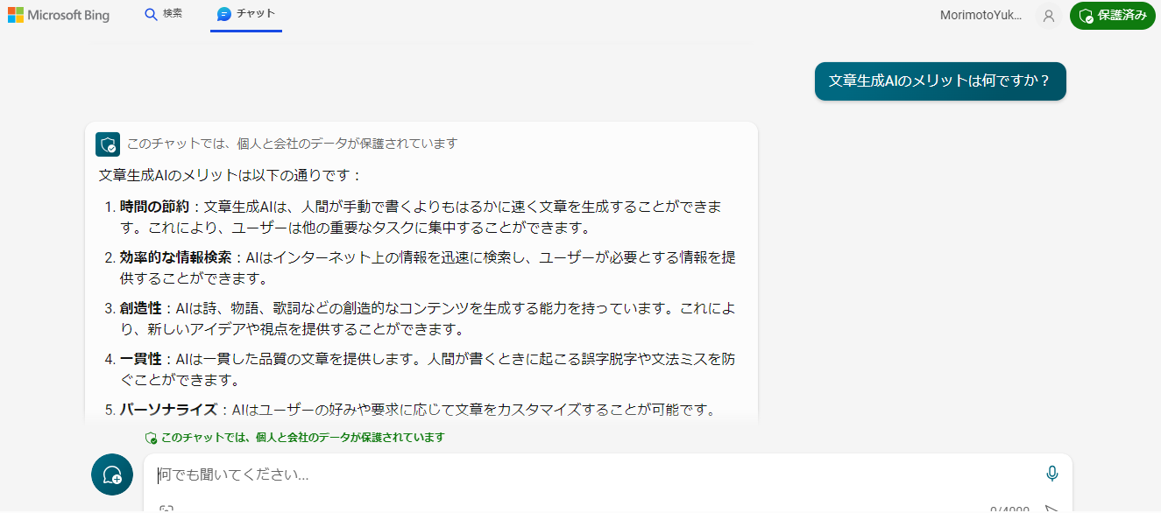
Bing Chat Enterprise 画面イメージ

Slide 2
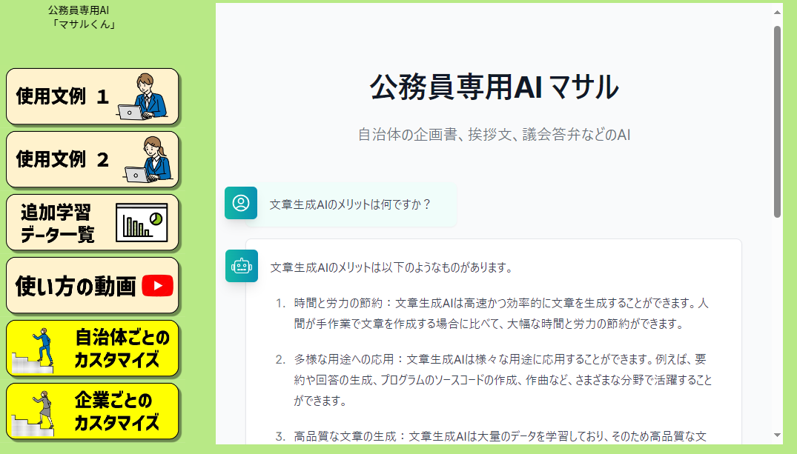
公務員専用AIマサルくん 画面イメージ

